Slide 1
Кроссворд «Быт казаков»
1. |  |  |  |  | К
 |  |  |  | 2. | У
 |  |  |  | 3. | Р
 |  |  |  | 4. | Е
 |  | 5. |  |  | Н
 |  | 6. |  |  | Ь

Slide 2
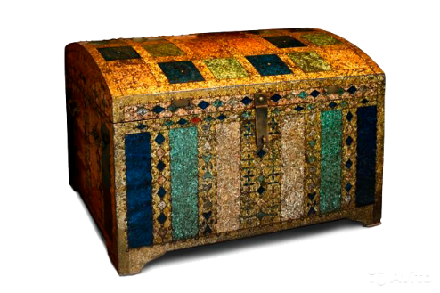
Кроссворд «Быт казаков»
С | У | Н | Д | У | К
 |  |  |  | 2. | У
 |  |  |  | 3. | Р
 |  |  |  | 4. | Е
 |  | 5. |  |  | Н
 |  | 6. |  |  | Ь

Slide 3
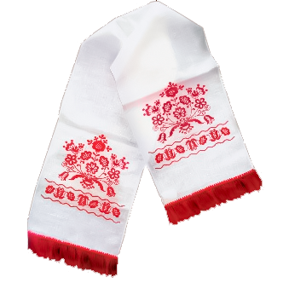
Кроссворд «Быт казаков»
С | У | Н | Д | У | К
 |  |  |  | Р | У | Ш | Н | И | К
 |  |  |  | 3. | Р
 |  |  |  | 4. | Е
 |  | 5. |  |  | Н
 |  | 6. |  |  | Ь

Slide 4
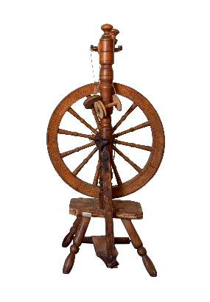
Кроссворд «Быт казаков»
С | У | Н | Д | У | К
 |  |  |  | Р | У | Ш | Н | И | К
 |  |  |  | П | Р | Я | Л | К | А
 |  |  |  | 4. | Е
 |  | 5. |  |  | Н
 |  | 6. |  |  | Ь

Slide 5
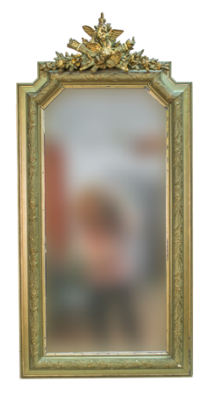
Кроссворд «Быт казаков»
С | У | Н | Д | У | К
 |  |  |  | Р | У | Ш | Н | И | К
 |  |  |  | П | Р | Я | Л | К | А
 |  |  |  | З | Е | Р | К | А | Л | О
 |  | 5. |  |  | Н
 |  | 6. |  |  | Ь

Slide 6
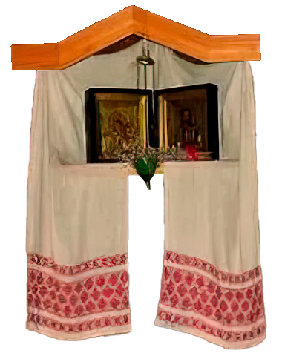
Кроссворд «Быт казаков»
С | У | Н | Д | У | К
 |  |  |  | Р | У | Ш | Н | И | К
 |  |  |  | П | Р | Я | Л | К | А
 |  |  |  | З | Е | Р | К | А | Л | О
 |  | Б | О | Ж | Н | И | Ц | А
 |  | 6. |  |  | Ь

Slide 7
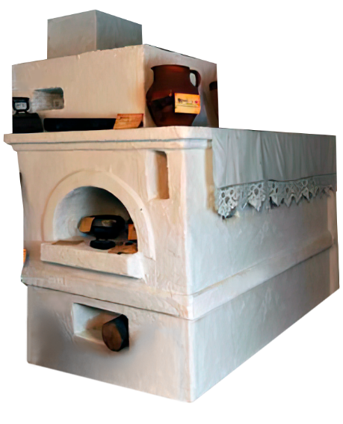
Кроссворд «Быт казаков»
С | У | Н | Д | У | К
 |  |  |  | Р | У | Ш | Н | И | К
 |  |  |  | П | Р | Я | Л | К | А
 |  |  |  | З | Е | Р | К | А | Л | О
 |  | Б | О | Ж | Н | И | Ц | А
 |  | П | Е | Ч | Ь

